Slide 1
云搜云推小组分享会
分享主题 : 文本向量化算法与实战分享
分享人 : 南帝(石金普)
时间 : 2019/02/14

Slide 2
目录
- 简介
- 词袋模型
Word2Vec
- 实战

Slide 3
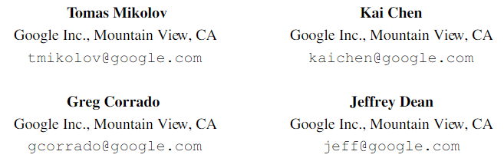
We propose two novel model architectures for computing continuous vector repre- sentations of words from very large data sets. The quality of these representations is measured in a word similarity task, and the results are compared to the previ- ously best performing techniques based on different types of neural networks. We observe large improvements in accuracy at much lower computational cost, i.e. it takes less than a day to learn high quality word vectors from a 1.6 billion words data set. Furthermore, we show that these vectors provide state-of-the-art perfor- mance on our test set for measuring syntactic and semantic word similarities.

Slide 4
文本表示是NLP处理中的基础工作,文本表示的好坏直接影响到整个自然语言处理系统的性能。 谷歌2013提出word2vec是目前最常用的词嵌入模型之一,word2vec实际是一种浅层的神经网络模型,常见的有两种网络结构,CBOW和Skip-gram模型
背景

Slide 5
onehot Bag Of Word NNLM C&W word2vec BERT
发展史

Slide 6
当前很多的自然语言处理系统或技术都把词当做原子单元—词表示就是词在字典中的索引，这导致了在词和词之间不能描述相似度的问题。这样做是因为大规模数据集上应用简单模型得到的结果优于在小规模数据集上应用复杂模型的结果，具体表现在：简单性，鲁棒性，可观测性这三方面。一个具体的例子是广为流传的N元模型（N-gram），它用于统计语言模型中。今天，实际上它可能训练任何数据集（万亿级别的词）。 然而，简单模型在很多任务上都有限制。比如说：用于自动语音识别的相关域内数据量是有限的—结果往往由高质量转录的语音数据的规模决定（通常是百万级别的词）。在机器翻译中，各种各样现存的语料仅仅包含不超过十亿级别的词汇量。因此，有些情况下，简单改进基本技术不会导致任何重大进展，我们必须关注更先进的技术。 伴随着近些年机器翻译的进展，在更复杂更大规模的数据集上训练模型成为了可能，而且这些方法比简单的模型效果更好。或许用词的分布式表示是最成功的概念，比如说基于神经网络的语言模型明显地优于N元模型。
概述

Slide 7
该论文的主要目的就是提出了一个学习高质量词向量的技术，这个技术能够应用在十亿级别的数据集，百万级别的词汇量上。据我们所知，之前没有方法能从几百万的词当中成功地学习50维到100维之间的词向量。 我们使用了最近提出的方法并测试其产生的向量的质量，我们不仅仅希望相似的词之间距离更近，而且词有多种相似度。这在曲折语言的上下文中出现过，举例来说，名词可以有不同的尾缀，如果我们在原始向量空间的子空间中搜索一个名词，那我们应该可以找到具有相似尾缀的名词。 令人意外的是，词的表示的相似度比简单的语法规则更复杂。使用词偏移技术，在词向量上执行简单的代数运算，一个典型的例子是：King的词向量减去Man的词向量加上Woman的词向量的结果最接近Queen的词向量。 在本文中，我们试图通过开发新的模型体系结构来最大化这些向量操作的准确性，以保留词之间的线性规律性。我们设计了一个新的综合测试集用于测量语法和语义规则，并且结果显示许多这样的规律可以高准确度地学习到。此外，我们讨论训练时间和精度如何依赖于词向量的维数和训练数据的数量。
目标

Slide 8
目录
- 简介
- 词袋模型
Word2Vec
- 实战

Slide 9
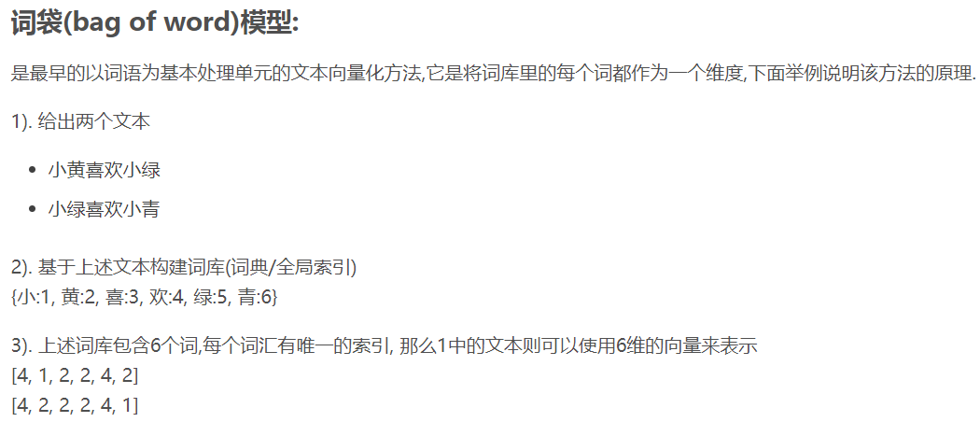
Bag of Word

Slide 10
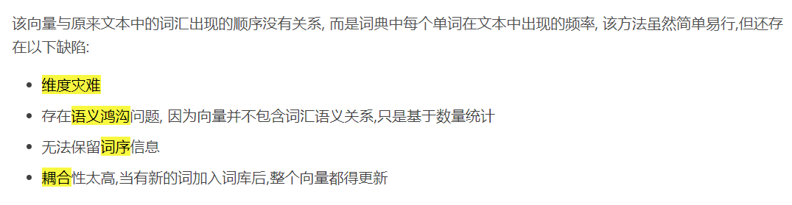
Bag of Word不足

Slide 11
目录
- 简介
- 词袋模型
Word2Vec
- 实战

Slide 12
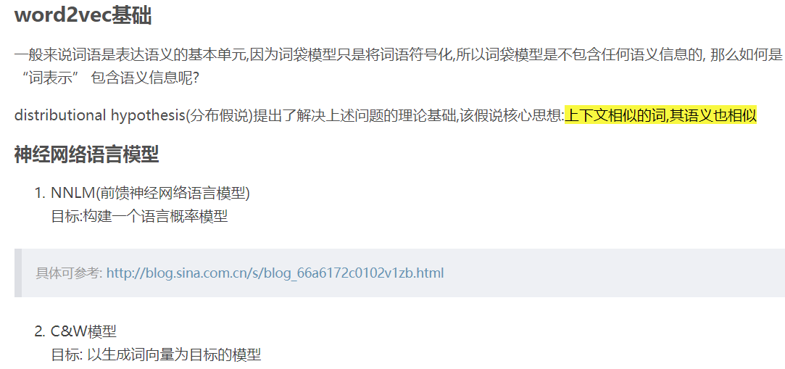
word2vec基础
word2vec可以将所有的词进行向量化,词与词之间可以通过一些模型去挖掘他们之间的关系,使之产生联系。

Slide 13
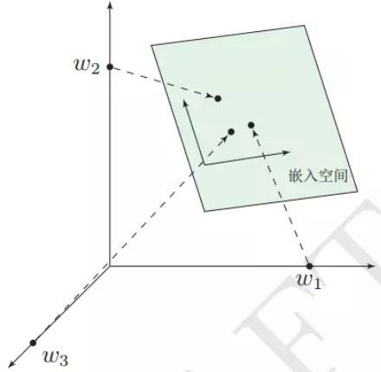
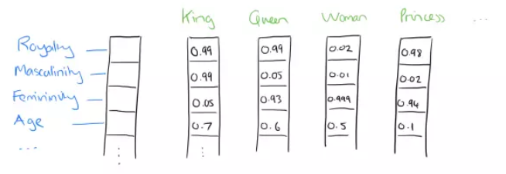
word2vec
经过我们一系列的降维神操作，有了用Dristributed representation表示的较短的词向量，我们就可以较容易的分析词之间的关系了，比如我们将词的维度降维到2维，有一个有趣的研究表明，用下图的词向量表示我们的词时，我们可以发现： King – Man + Woman = Queen

Slide 14
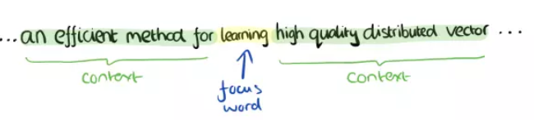
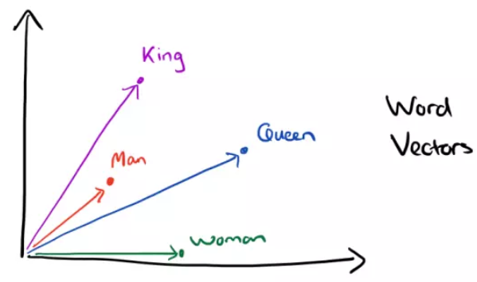
word2vec_上下文训练

Slide 15
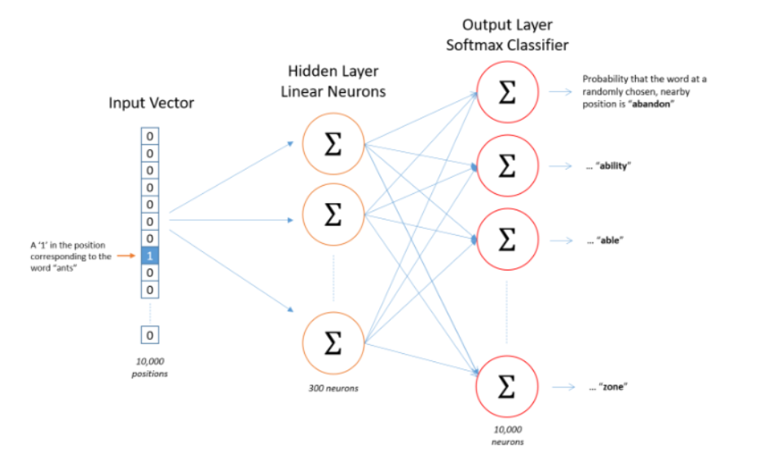
word2vec模型

Slide 16
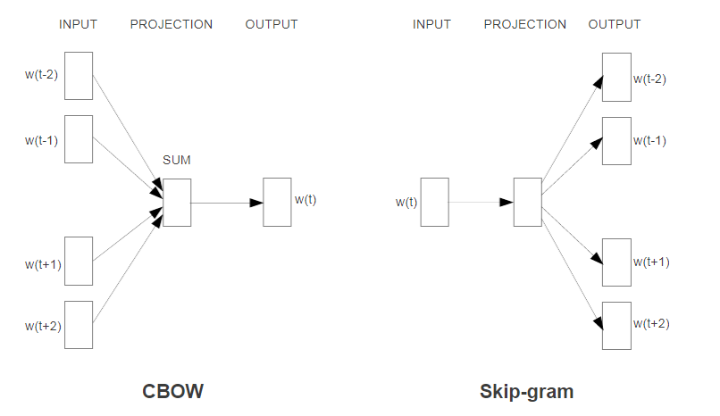
CBOW模型和SKip-gram模型
Notes:
详细请参考: http://mccormickml.com/2016/04/19/word2vec-tutorial-the-skip-gram-model/ https://www.researchgate.net/publication/234131319_Efficient_Estimation_of_Word_Representations_in_Vector_Space https://www.jianshu.com/p/471d9bfbd72f

Slide 17
目录
- 简介
- 词袋模型
Word2Vec
- 实战案例

Slide 18
案例: 词语相似度计算
实践中向量化应用的场景常有不同,但向文本量化的训练和使用方式大同小异,接案例主要是对维基百科中文语料数据进行训练, 主要采用了gensim库来完成以下实战演练

Slide 19
案例: 数据集
中文语料库如下:
腾讯AI Lab2018年分享的开源800万中文词的NLP数据集文章https://mp.weixin.qq.com/s?__biz=MzIzNjc1NzUzMw==&mid=2247506252&idx=4&sn=1f883532975737c9df02212fc2ae1ca5&chksm=e8d06e3edfa7e728ee0f1ae592e03cee5c818a5b731a0f0560672323894a2304758698b52f37&mpshare=1&scene=1&srcid=1019nHpV0cUEBOk3Z25cuPgA#rd下载链接为https://ai.tencent.com/ailab/nlp/embedding.html
中文自然语言处理开放平台由中国科学院计算技术研究所·数字化室＆软件室创立一个研究自然语言处理的一个平台，里面包含有大量的训练测试语料。语料库： http://www.nlp.org.cn/docs/doclist.php?cat_id=9&type=15文本语料库： http://www.nlp.org.cn/docs/doclist.php?cat_id=16&type=15
sogou文本分类语料库文本分类语料库来源于Sohu新闻网站保存的大量经过编辑手工整理与分类的新闻语料与对应的分类信息。其分类体系包括几十个分类节点，网页规模约为十万篇文档。地址： http://www.sogou.com/labs/dl/c.html
维基百科中文网页下载资源: https://dumps.wikimedia.org/zhwiki/lastest/zhwiki-lastest-pages-articles.xml.bz2
由于上述语料库都比较大,维基数据大小为1.5G,大小比较适合作为开发测试

Slide 20
案例: 数据清洗与训练
过程请参见此博客:
https://blog.csdn.net/qq_31557939/article/details/86632018

Slide 21
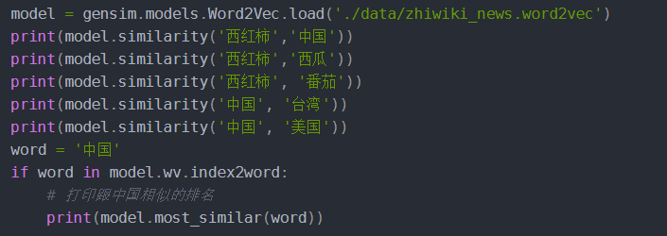
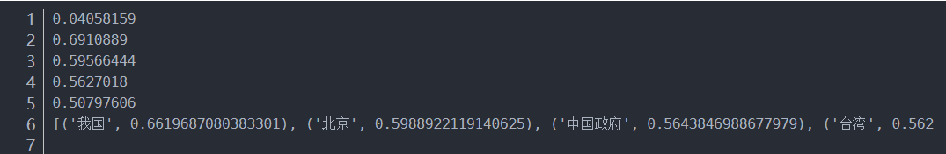
案例: 应用

Slide 22
参考资料
http://mccormickml.com/2016/04/19/word2vec-tutorial-the-skip-gram-model/
https://www.researchgate.net/publication/234131319_Efficient_Estimation_of_Word_Representations_in_Vector_Space
https://www.jianshu.com/p/471d9bfbd72f
python自然语言处理实践_核心技术与算法

Slide 23
谢 谢！

